Slide 1
Flash Disk
Reiner 2015730061
Yosua 2015730067

Slide 2



History
Dov Moran
Amir Ban
Oron Ogdan

Slide 3
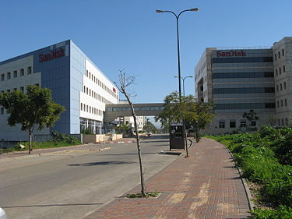
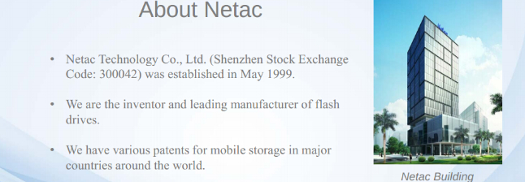
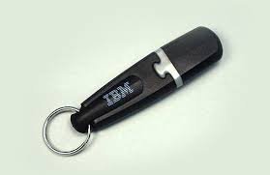
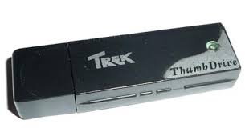
M-System
IBM
Trek Teknologi
Netac Teknologi

Slide 4
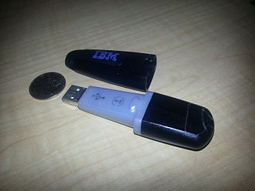
Produk komersial pertama
Tahun 2000
12Mbit/s
DiskOnKey 8MB

Slide 5
Generasi kedua
USB 2.0
480 Mbit/s → 60MB/s

Slide 6
Generasi ketiga
USB 3.0
2008
Kecepatan 625MB/s

Slide 7
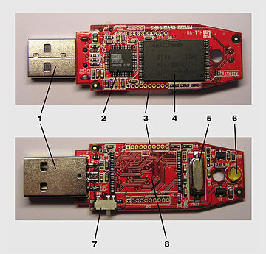
Design
1.Sambungan USB
2.Perangkat pengontrolan penyimpanan massal USB
3.Titik uji
4.Chip memori kiliat
5.Osilator Kristal
6.LED
7.Write protect switch
8.Ruang kosong chip memori kilat kedua

